Slide 1


Slide 2


Slide 3
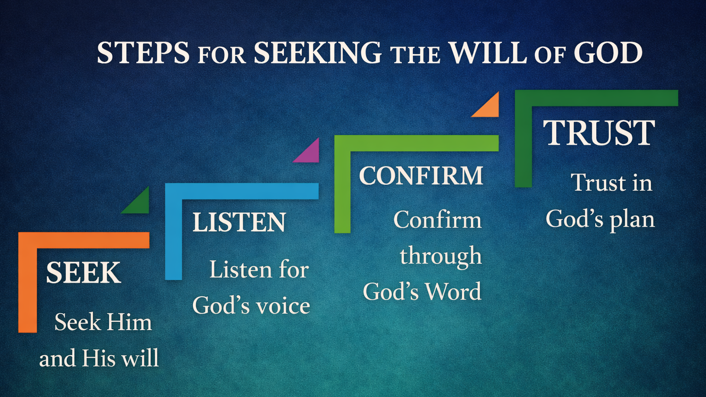

Slide 4


Slide 5

1)

Slide 6
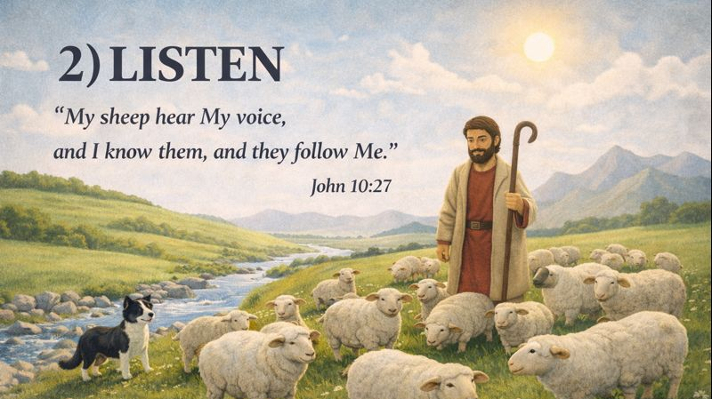

Slide 7


Slide 8

4)

